Slide 1


স্বাগতম
শিক্ষার্থীবৃন্দ তোমাদের অনেক অনেক শুভেচ্ছা

Slide 2

পরিচিতি
শ্রেণী – ৮ম
বিষয় – ICT
অধ্যায় –০৪
তাং- 12/০৩/২০১5
রেজিয়া আক্তার
সহকারি শিক্ষক
বাংলাদেশ ধান গবেষণা ইনস্টিটিউট উচ্চ বিদ্যালয়
গাজীপুর।

Slide 3
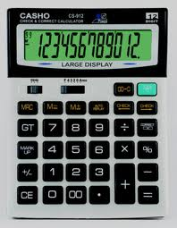
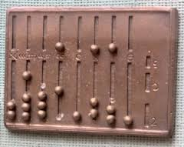

দেখে বলতো কী হতে পারে?

Slide 4
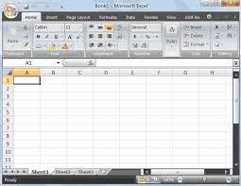

পাঠ শিরোনাম
স্প্রেডশিটের ব্যবহার

Slide 5
শিখনফল
১। এই পাঠ শেষে শিক্ষার্থীরা স্প্রেডশিট সম্পর্কে ধারণা পাবে।
২। স্প্রেডশিট সফটওয়্যার ব্যবহারের ক্ষেত্র বলতে পারবে।
৩। স্প্রেডশিট সফটওয়্যার ব্যবহারের মাধ্যমে যোগ-বিয়োগ করতে পারবে।
৪। নতুন ওয়ার্কশিট খোলার পদ্ধতি জানবে।

Slide 6
উপস্থাপন

Slide 7
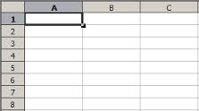

Slide 8
NAME | BANGLA | ENGLISH | MATH | G.MATH | E_MATH | TOTAL
TANIA | 42 | 68 | 99 | 25 | 75 | 309
ZAMAL | 86 | 25 | 85 | 46 | 78 | 320
KARIM | 42 | 56 | 75 | 78 | 46 | 297
HALIM | 48 | 52 | 69 | 58 | 78 | 305
SHAFI | 66 | 35 | 45 | 98 | 42 | 286
SALAM | 70 | 19 | 69 | 75 | 45 | 278

Slide 11
একক কাজ
চিত্র তিনটির প্রধান ১টি প্রার্থক্য লিখ।

Slide 12
দলীয় কাজ
মাইক্রোসফট এক্সেল – এর ৫টি ব্যবহার লিখ।

Slide 13
মূল্যায়ন

Slide 14
যোগ ও বিয়োগ করার ফর্মূলা লিখ

Slide 16
বাড়ির কাজ
স্প্রেডশিটের তিনটি ব্যবহার লিখ।

Slide 17
সকলকে ধন্যবাদ

